Slide 1







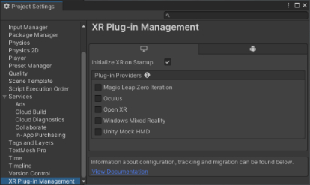

虛擬實境教材開發環境架構圖

Slide 2




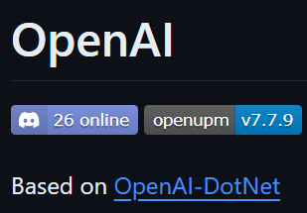


反思性引導型AI助手開發架構圖

Slide 3
